Slide 1
组内交流材料
王盼

Slide 2
M3工作总结
代码分析及功能验证
BUG跟踪及修复
云硬盘挂载、卸载、扩容接口开发
云硬盘API封装
镜像快照流程优化
Resize SSH/SCP优化为rsync方式

Slide 3
云硬盘相关-1
挂载、卸载、扩容接口
问题
无法在线挂载问题
挂载内外设备名不一致问题
挂载导致libvirtd进程异常退出问题
虚拟机attach卷后detach卷，然后再attach卷到相同的device失败
虚拟机挂载卸载云硬盘的时候概率性出现虚拟机crash问题

Slide 4
云硬盘相关-2
封装云硬盘API供nova使用
describe、detach、delete
修改Terminate虚拟机API
增加删除云硬盘选项

Slide 5
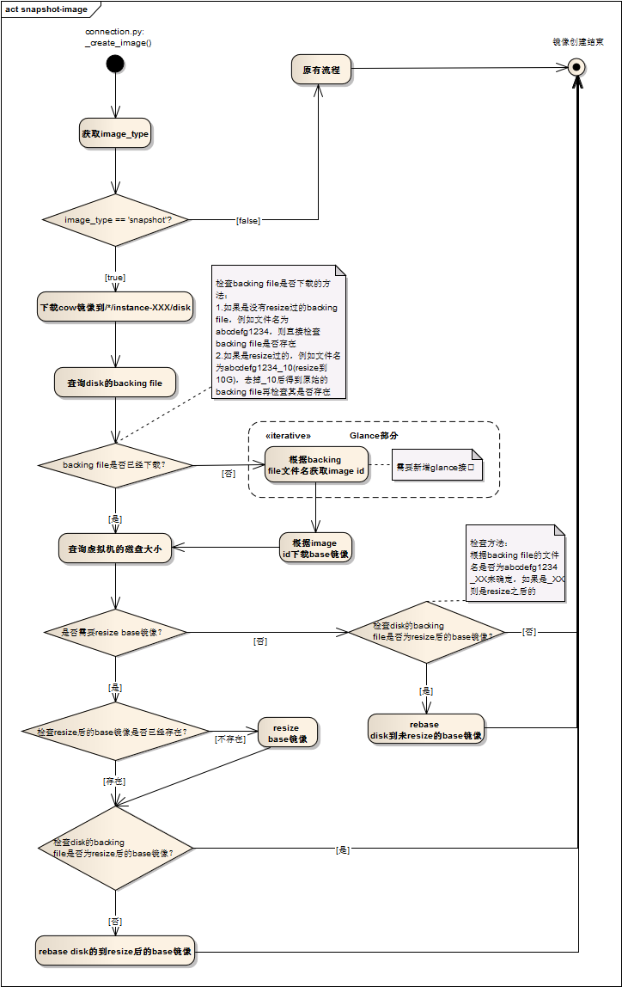
快照优化
方法
分开保存快照和base镜像
打快照只上传COW部分
下载的时候先下载COW部分
根据COW部分的backing_file
下载base部分
Rebase COW部分到base

Slide 6
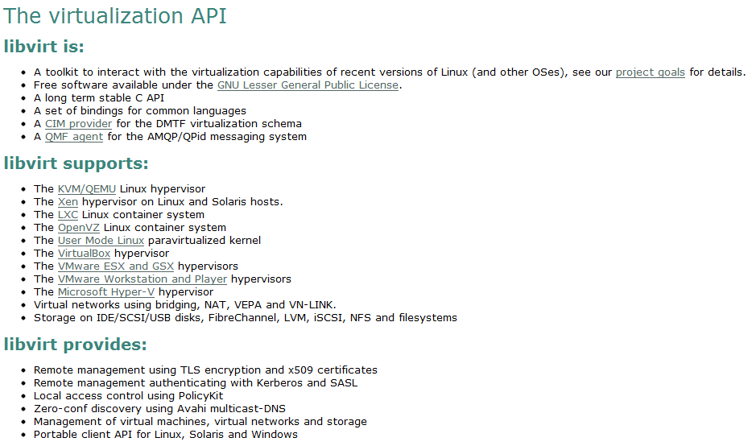
Libvirt相关

Slide 7
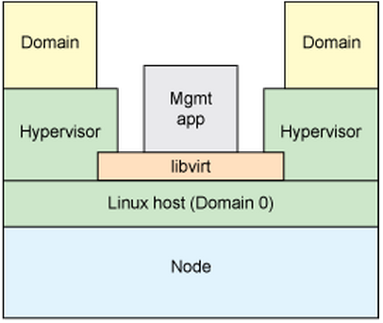
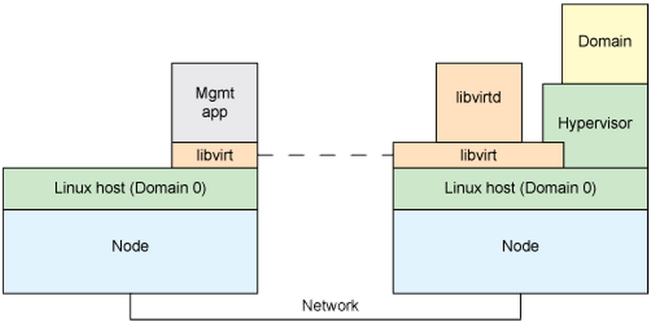
Libvirt相关
架构图

Slide 8
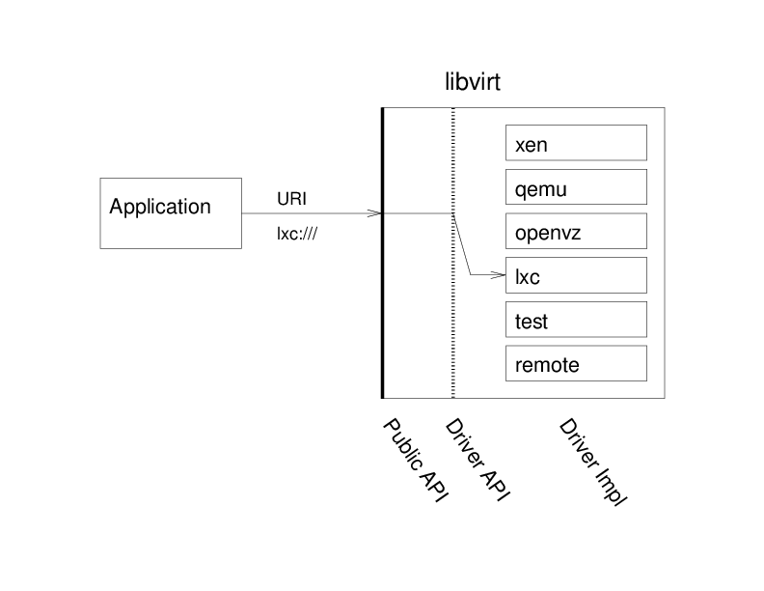


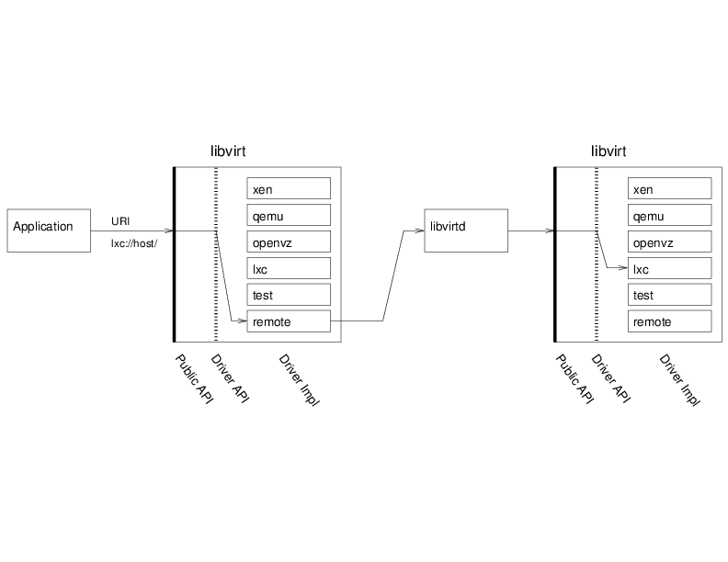
Libvirt相关
Driver示意图

Slide 9
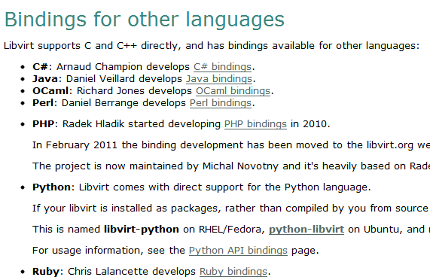
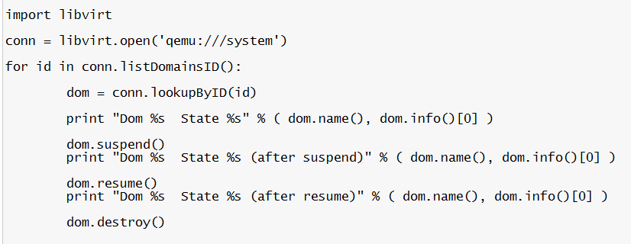
Libvirt相关
Python语言支持

Slide 10
Libvirt相关
虚拟机配置文件存放路径
持久化：/etc/libvirt/qemu/instance-0000008c.xml
运行时：/var/run/libvirt/qemu/instance-0000008c.xml
自启动：/etc/libvirt/qemu/autostart/instance-0000008c.xml
日志路径
/var/log/libvirt/*
命令行用法示例
命令行模式、shell模式
Libvirtd及其配置
/etc/libvirt/
/etc/default/libvirt-bin

Slide 11
参考资料
http://libvirt.org/
http://www.ibm.com/developerworks/linux/library/l-libvirt/

